Slide 1
Stan wdrażania polityki terytorialnej w Województwie Kujawsko-Pomorskim
Toruń, 23 października 2023

Slide 2
Poziomy polityki terytorialnej
I poziom – ZIT poziom wojewódzki (Toruń, Bydgoszcz)
708 105 798,35 zł
II poziom – OSI poziom regionalny i subregionalny (Inowrocław, Grudziądz, Włocławek)
295 499 853,15 zł
Zgodnie ze Strategią rozwoju województwa kujawsko-pomorskiego do roku 2020 – Plan Modernizacji 2020+ w warunkach naszego regionu proces planowania i wdrażania polityki terytorialnej odbywa się na czterech poziomach.
Na każdym poziomie polityki terytorialnej realizowane są zadania odpowiadające specyfice danego obszaru. W tym celu zidentyfikowane zostały problemy oraz kierunki rozwoju w ramach strategii obszarowych.
W dniu 30 października 2013 r. uchwałą Zarządu Województwa przyjęto „Założenia polityki terytorialnej województwa kujawsko-pomorskiego na lata 2014-2020”.
III poziom – ORSG poziom ponadlokalny
568 705 190,02 zł
IV poziom – RLKS obszar lokalny
270 521 713,00
Alokacja PT 2014-2020 euro
1 842 832 554,52 zł
Alokacja PT 2014-2020 (bez RLKS)
1 572 310 841,52 zł

Slide 3
ZASIĘG TERYTORIALNY ZIT, OSI i ORSG

Slide 4
Struktura podziału środków w ramach Polityki Terytorialnej na lata 2014-2020
​ | EFRR | EFS
ZIT | 85,89 % | 14,11% | proporcja określona w Umowie Partnerstwa
OSI | 58,19 % | 41,81 % | proporcja obliczona przy uwzględnieniu struktury alokacji na program oraz alokacji na instrument ZIT
ORSG | 58,19 % | 41,81 % | proporcja obliczona przy uwzględnieniu struktury alokacji na program oraz alokacji na instrument ZIT

Slide 5
Podpisane umowy PT w stosunku do RPO
ZIT
EFRR
ZIT
EFS
OSI/ORSG
EFRR
OSI/ORSG
EFS
617 817 710,01 zł
(302 szt.)
97 445 079,90 zł
(122 szt.)
614 842 458,11 zł
(395 szt.)
177 377 861,49 zł
(314 szt.)
Imię i nazwisko
Imię i nazwisko
2 407 612 258 zł
(1396 szt.)
RPO - EFRR
6 232 772 403 zł
(1934 szt.)
RPO - EFS
Imię i nazwisko
Tytuł
Tytuł
Tytuł

Slide 6
ZINTEGROWANE INWESTYCJE TERYTORIALNE

Slide 7
Stan wdrażania strategii obszarowych ZIT - kontraktacja stan na 01.10.2023 r.*
Wartość całej alokacji
708 105 798,35 zł
Wartość alokacji EFRR
609 561 710,22 zł
Wartość alokacji EFS
98 544 088,13 zł
Wartość podpisanych umów
715 262 789,91 zł
Wartość
podpisanych umów
EFRR
617 817 710,01zł
Wartość podpisanych umów EFS
97 445 079,90zł
% wykonania
101,01 %
% wykonania EFRR
101,35 %
% wykonania EFS
98,88 %
% wykonania - RPO
99,52 %
% wykonania EFS
RPO
99,82 %
% wykonania EFRR RPO
99,40 %
*Opracowano na podstawie raportu wygenerowanego z systemu SL2014 – Podpisane umowy

Slide 8
*Na podstawie danych SL zaprezentowanych podczas Sesji Sejmiku Województwa Kujawsko-Pomorskiego w dniu 27 września 2021 r.

Slide 9
Poziom kontraktacji ZIT – podział na obszary tematyczne – stan na 01.10.2023 r. (EFRR)

Slide 10
Poziom kontraktacji ZIT – podział na obszary tematyczne – stan na 01.10.2023 r. (EFS)

Slide 11
Stan wdrażania ZIT na tle RPO WK-P
Zintegrowane Inwestycje Terytorialne – złożone wnioski o płatność
RPO WK-P – certyfikacja
złożone wnioski o płatność ZIT w ramach RPO (EFRR+EFS) – stan 01.10.2023 r.
złożone wnioski o płatność w RPO WK-P (EFRR+EFS) – stan 01.10.2023 r.

Slide 12
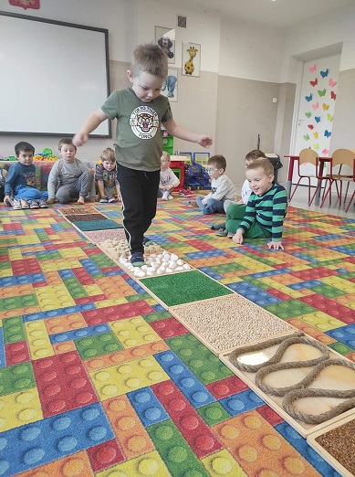
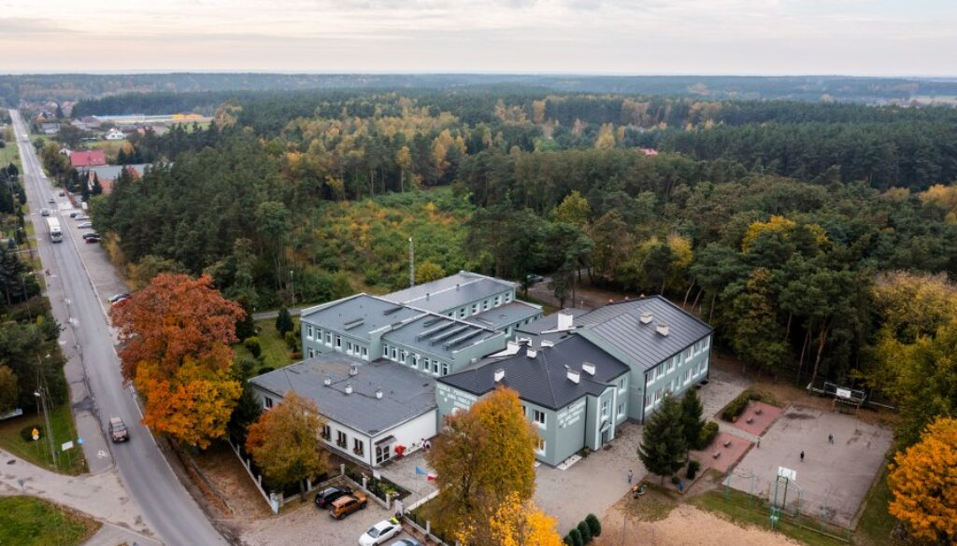
ZIT BTOF
Termomodernizacja budynku Szkoły Podstawowej w miejscowości Obrowo
1 052 102,06 zł (wkład UE)
Gmina Obrowo
Szkoły aktywnych zmysłów – kontynuacja
201 222,09 zł (wkład UE)
Gmina Szubin
Źródło: https://pozatorun.pl/wiadomosci/gminy/obrowo/szkola-podstawowa-w-obrowie-przeszla-rozbudowe/
Źródło: https://szubin.pl/szkoly-aktywnych-zmyslow-kontynuacja.html

Slide 13
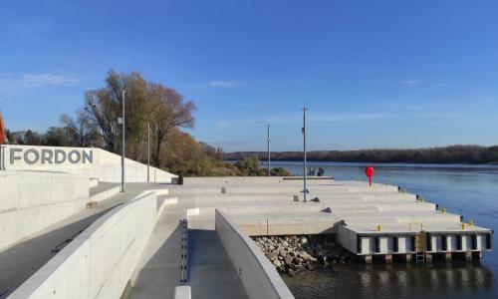
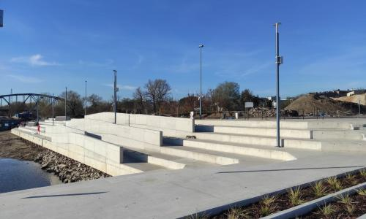
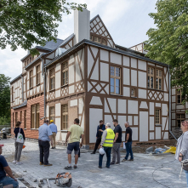
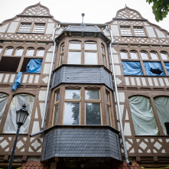
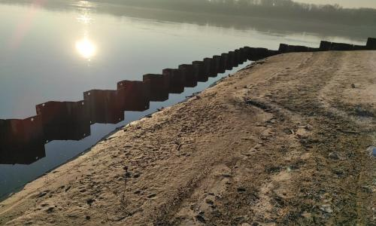
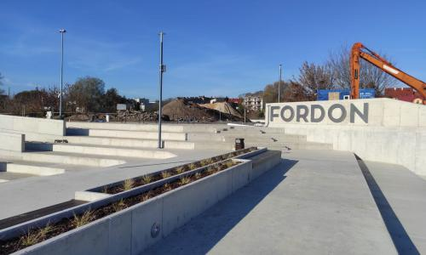
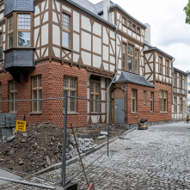
ZIT BTOF
Rewitalizacja społeczno-gospodarcza Starego Fordonu – etap I
9 761 728,88 zł (wkład UE)
REanimacja Bydgoskiej 52 – adaptacja zabytkowej kamienicy na cele społecznie użyteczne
9 405 080,00 zł (wkład UE)
Źródło: https://www.modernizacjaroku.org.pl/pl/edition/3413/object/3466/rewitalizacja-spoleczno-gospodarcza-starego-fordonu-etap-i-czesc-2-przy-ul
Źródło: https://www.torun.pl/pl/na-budowie-przy-bydgoskiej-50-52

Slide 14
OBSZARY STRATEGICZNEJ INTERWENCJI I OBSZARY ROZWOJU SPOŁECZNO-GOSPODARCZEGO

Slide 15
Stan wdrażania strategii obszarowych OSI - kontraktacja stan na 01.10.2023 r.*
Wartość alokacji w Strategiach OSI
295 499 853,15 zł
Wartość alokacji w Strategiach EFRR
237 947 338,29 zł
Wartość alokacji w
Strategiach EFS
57 552 514,86 zł
Wartość podpisanych umów
273 242 794,54 zł
Wartość podpisanych umów EFRR
226 086 062,48 zł
Wartość podpisanych
umów EFS
47 156 732,06 zł
% wykonania
92,46 %
% wykonania EFRR
95,01 %
% wykonania EFS
81,93 %
% wykonania - RPO
99,5 %
% wykonania EFS
RPO
99,8 %
% wykonania EFRR RPO
99,4 %
*Opracowano na podstawie raportu wygenerowanego z systemu SL2014 – Podpisane umowy

Slide 16
*Na podstawie danych SL zaprezentowanych podczas Sesji Sejmiku Województwa Kujawsko-Pomorskiego w dniu 27.09.2021 r.

Slide 17
Stan wdrażania strategii obszarowych ORSG - kontraktacja stan na 01.10.2023 r.*
Wartość alokacji w Strategiach ORSG
568 705 190,02 zł
Wartość alokacji w Strategiach EFRR
408 760 648,91 zł
Wartość alokacji w
Strategiach EFS
159 944 541,11 zł
Wartość podpisanych umów
513 840 163,97 zł
Wartość podpisanych umów EFRR
388 756 395,64 zł
Wartość podpisanych
umów EFS
125 083 768,33 zł
% wykonania
90,35 %
% wykonania EFRR
95,10 %
% wykonania EFS
78,20 %
% wykonania - RPO
99,5 %
% wykonania EFS
RPO
99,8 %
% wykonania EFRR RPO
99,4 %
*Opracowano na podstawie raportu wygenerowanego z systemu SL2014 – Podpisane umowy

Slide 18
*Na podstawie danych SL zaprezentowanych podczas Sesji Sejmiku Województwa Kujawsko-Pomorskiego w dniu 27.09.2021 r.

Slide 19
Stan wdrażania OSI/ORSG na tle RPO WK-P
OSI/ORSG – złożone wnioski o płatność
RPO WK-P – certyfikacja
złożone wnioski o płatność OSI/ORSG w ramach RPO (EFRR+EFS) – stan 01.10.2023 r.
złożone wnioski o płatność w RPO WK-P (EFRR+EFS) – stan 01.10.2023 r.

Slide 20
Poziom kontraktacji OSI i ORSG – podział na obszary tematyczne – stan na 01.10.2023 r. (EFRR)

Slide 21
Poziom kontraktacji OSI i ORSG - podział na obszary tematyczne – stan na 01.10.2023 r. (EFS)

Slide 22
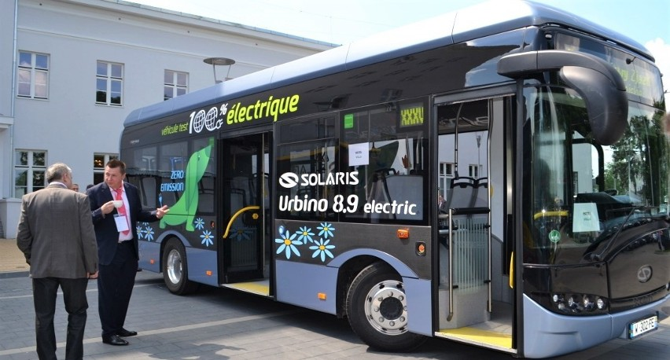
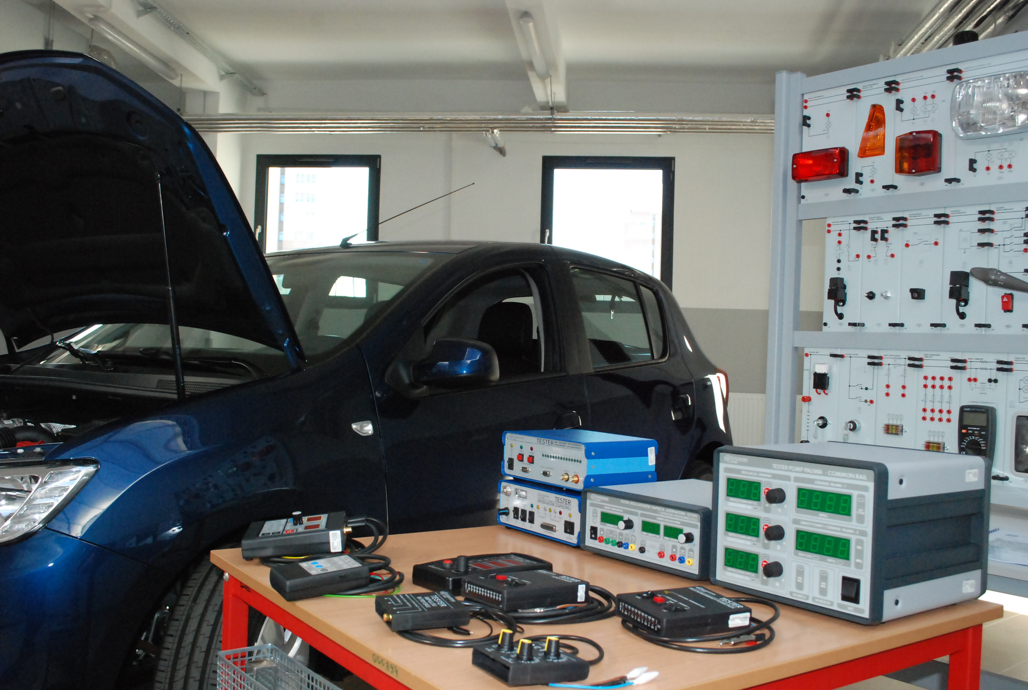
OSI Grudziądza
Budowa i przebudowa infrastruktury transportu publicznego wraz z zakupem taboru autobusowego
w Grudziądzu
29 361 604,15 zł (wkład UE)
Modernizacja infrastruktury edukacyjnej szkolnictwa zawodowego Miasta Grudziądza – etap II
1 694 675,94 zł (wkład UE)
Źródło: https://pomorska.pl/poprawa-linii-autobusowych-i-nowe-autobusy-za-ponad-34-mln-zl/ga/c3-12804360/zd/26832136
Źródło: https://mapadotacji.gov.pl/projekty/755029/

Slide 23
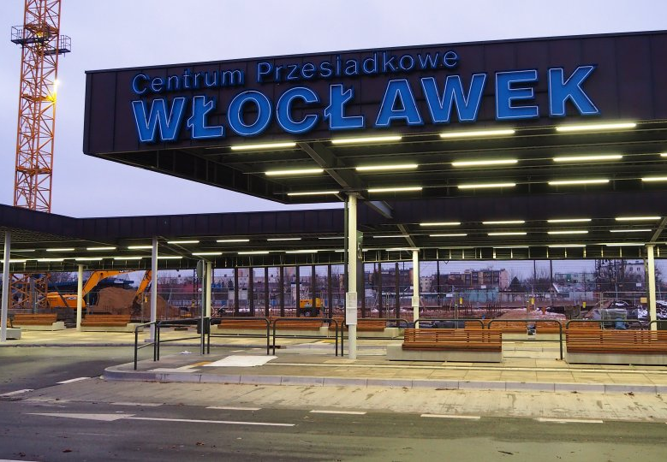
OSI Włocławka
Rozwój zrównoważonego transportu zbiorowego poprzez poprawę efektywności energetycznej, wdrażanie technologii niskoemisyjnej we Włocławku w ramach projektu BIT-CITY II – etap II
11 926 442,44 zł (wkład UE)
Przebudowa i zmiana sposobu użytkowania budynku przy ul. 3 Maja 18 we Włocławku na centrum aktywizacji i przedsiębiorczości
6 785 915,35 zł (wkład UE)
Źródło: https://wloclawek.naszemiasto.pl/tak-wygladaja-prace-w-kamienicy-przy-ul-3-maja-18-we/ga/c1-9437953/zd/84369399
Źródło: https://www.wloclawek.eu/aktualnosc-744-ta_firma_wdrozy_system_zarzadzania.html

Slide 24
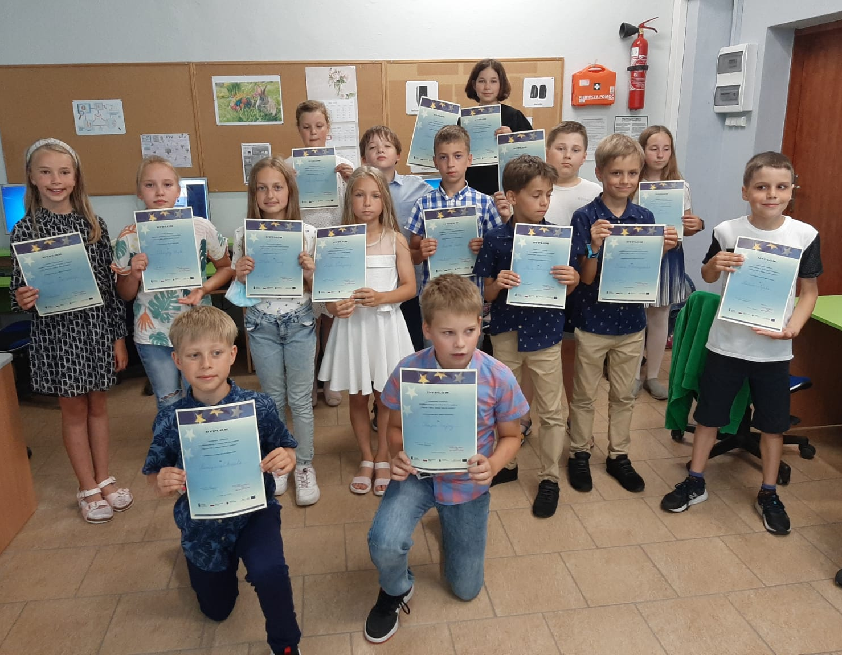
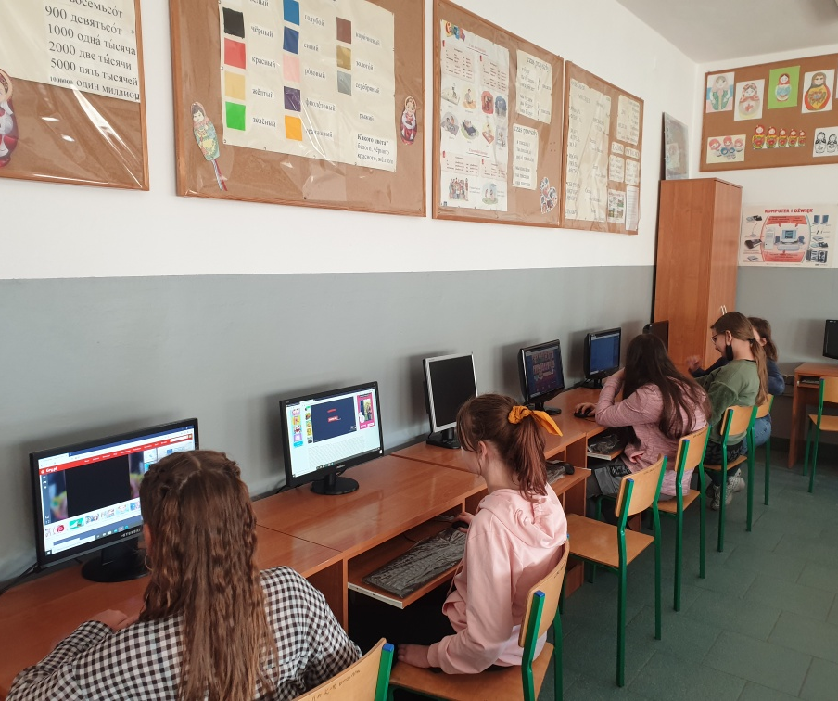
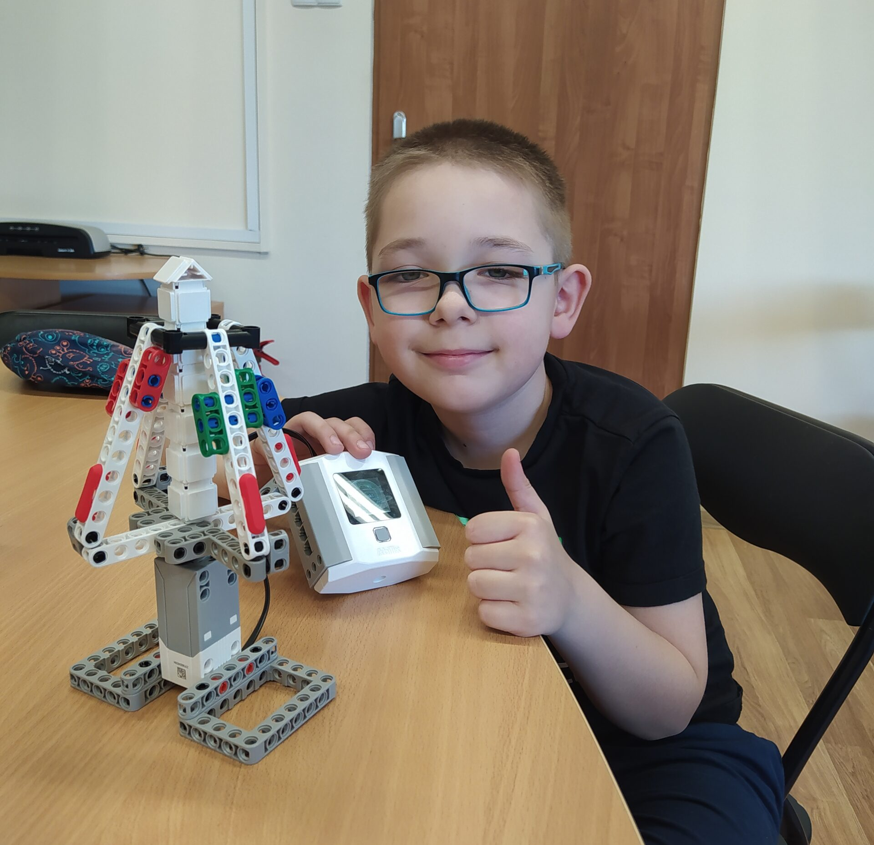
OSI Inowrocławia
Zajęcia z TIK-u źródłem dobrych wyników
854 305,08 zł (wkład UE)
Źródło: https://sp5ino.pl/2022/01/23/zajecia-z-tik-u-zrodlem-dobrych-wynikow/

Slide 25
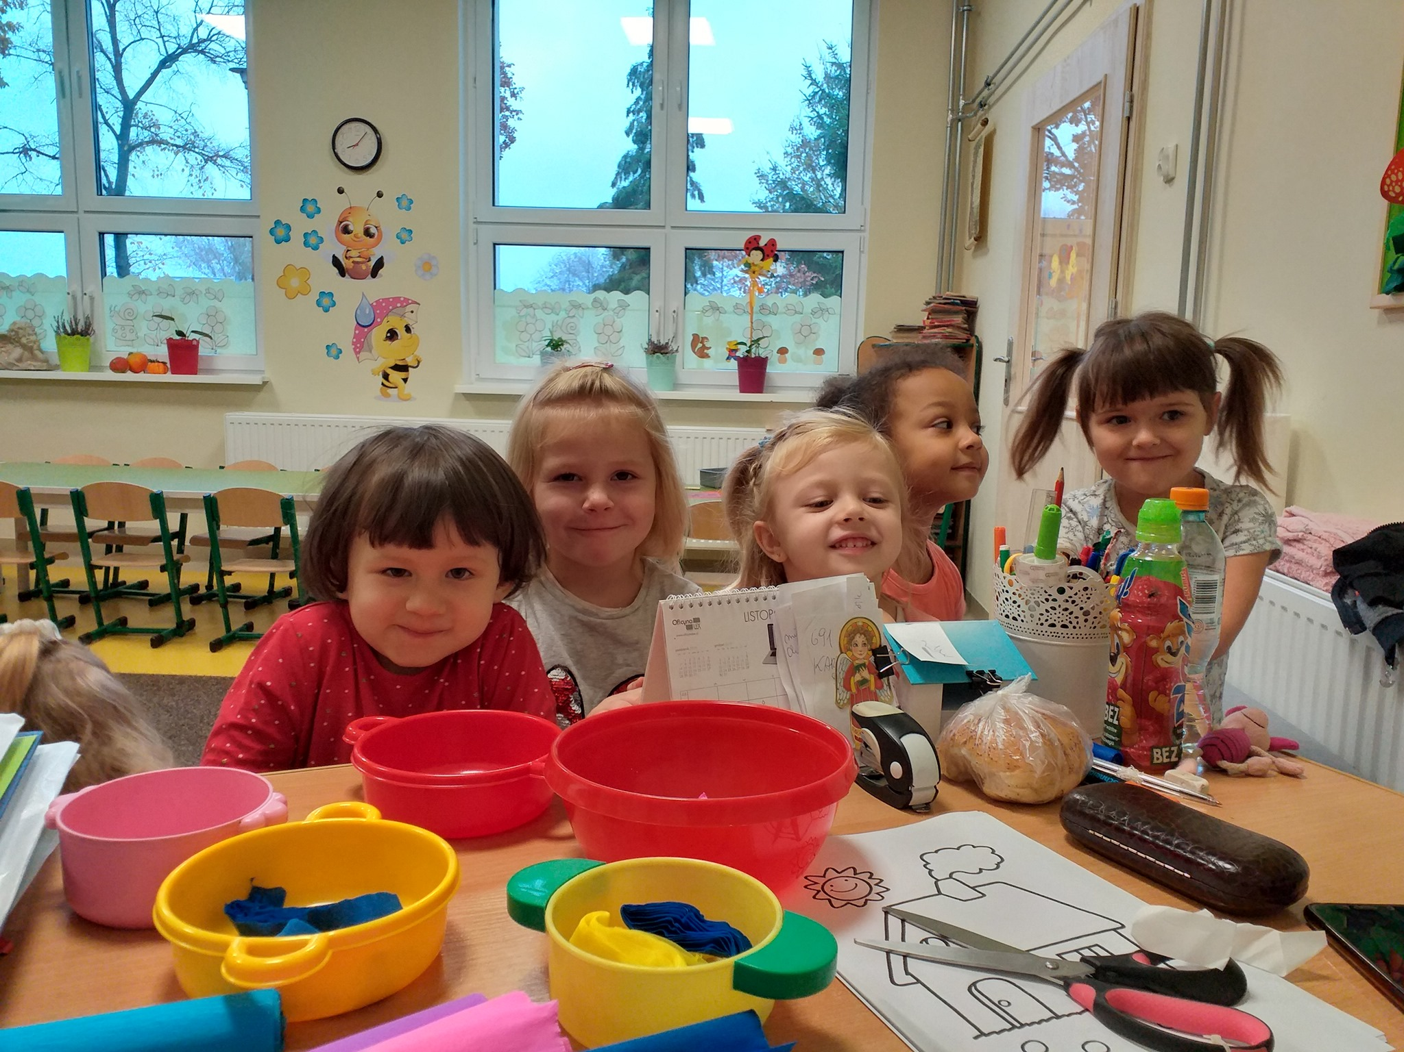
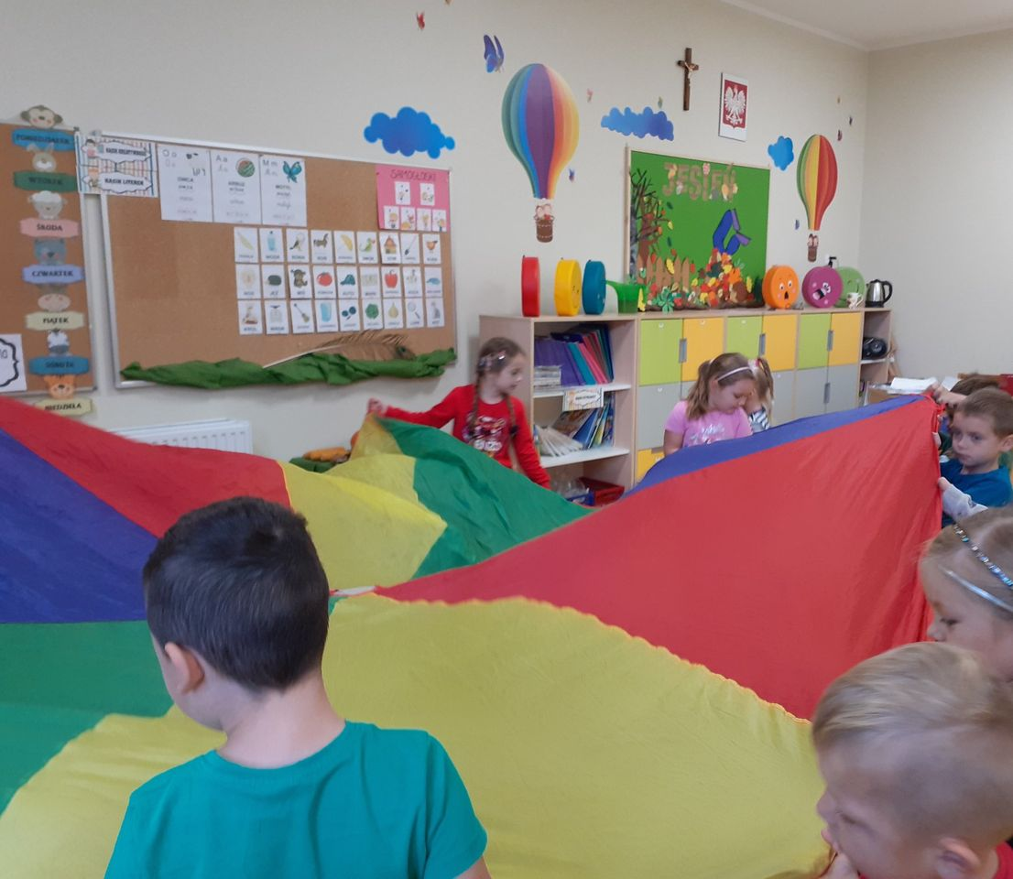
ORSG Grudziądza
Podniesienie efektywności kształcenia w przedszkolu gminnym w Świeciu nad Osą
170 531,25 zł (wkład UE)
Źródło: https://www.facebook.com/1754037077955465/photos/pcb.4027171193975364/4027180883974395/?type=3&theater

Slide 26
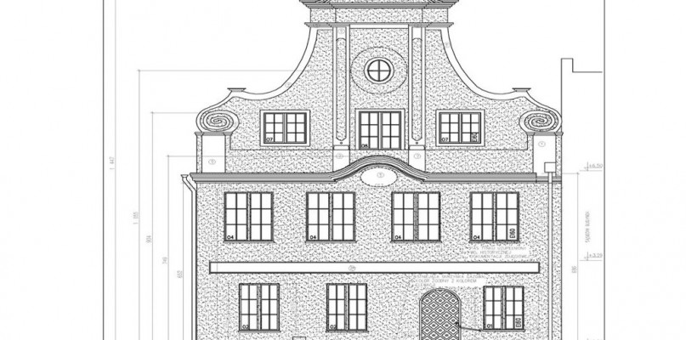
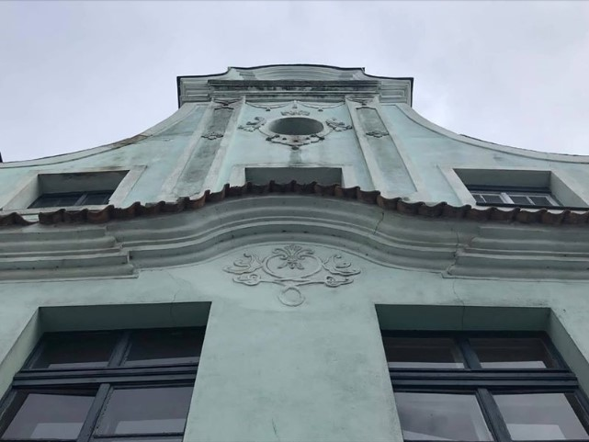
ORSG Chełmna
Adaptacja nieużytkowanej kamienicy wraz z oficyną przy ul. Grudziądzkiej 36 na cele prowadzenia działań społecznych
3 923 737,65 zł (wkład UE)
Źródło: https://e-chelmno.pl/pl/11_wiadomosci/57660_kamienica-przy-ul-grudzi-dzkiej-36-zostanie-wyremontowana-co-w-niej-bedzie.html

Slide 27
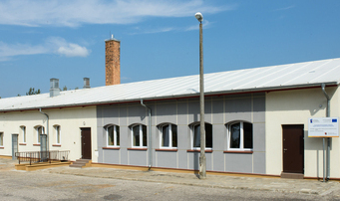
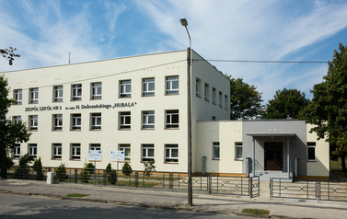
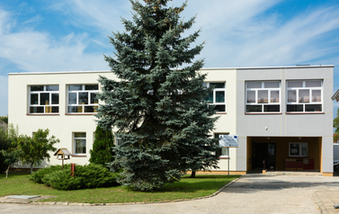
ORSG Aleksandrowa
Termomodernizacja kompleksu budynków Zespołu Szkół Nr 2 w Aleksandrowie Kujawskim
2 527 382,30 zł (wkład UE)
Źródło: https://aleksandrow.pl/galeria/termomodernizacja-kompleksu-budynkow-zespolu-szkol-nr-2-w-aleksandrowie-kujawskim.html

Slide 28
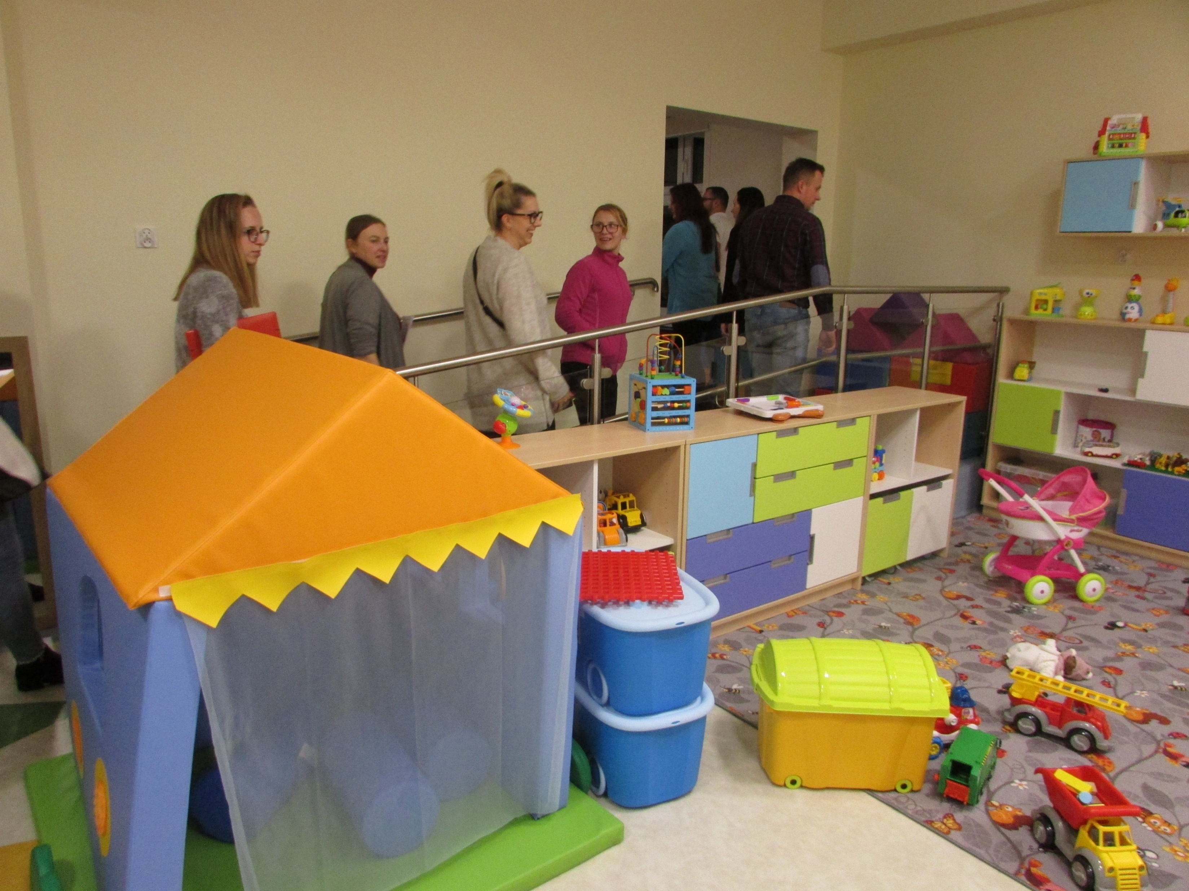
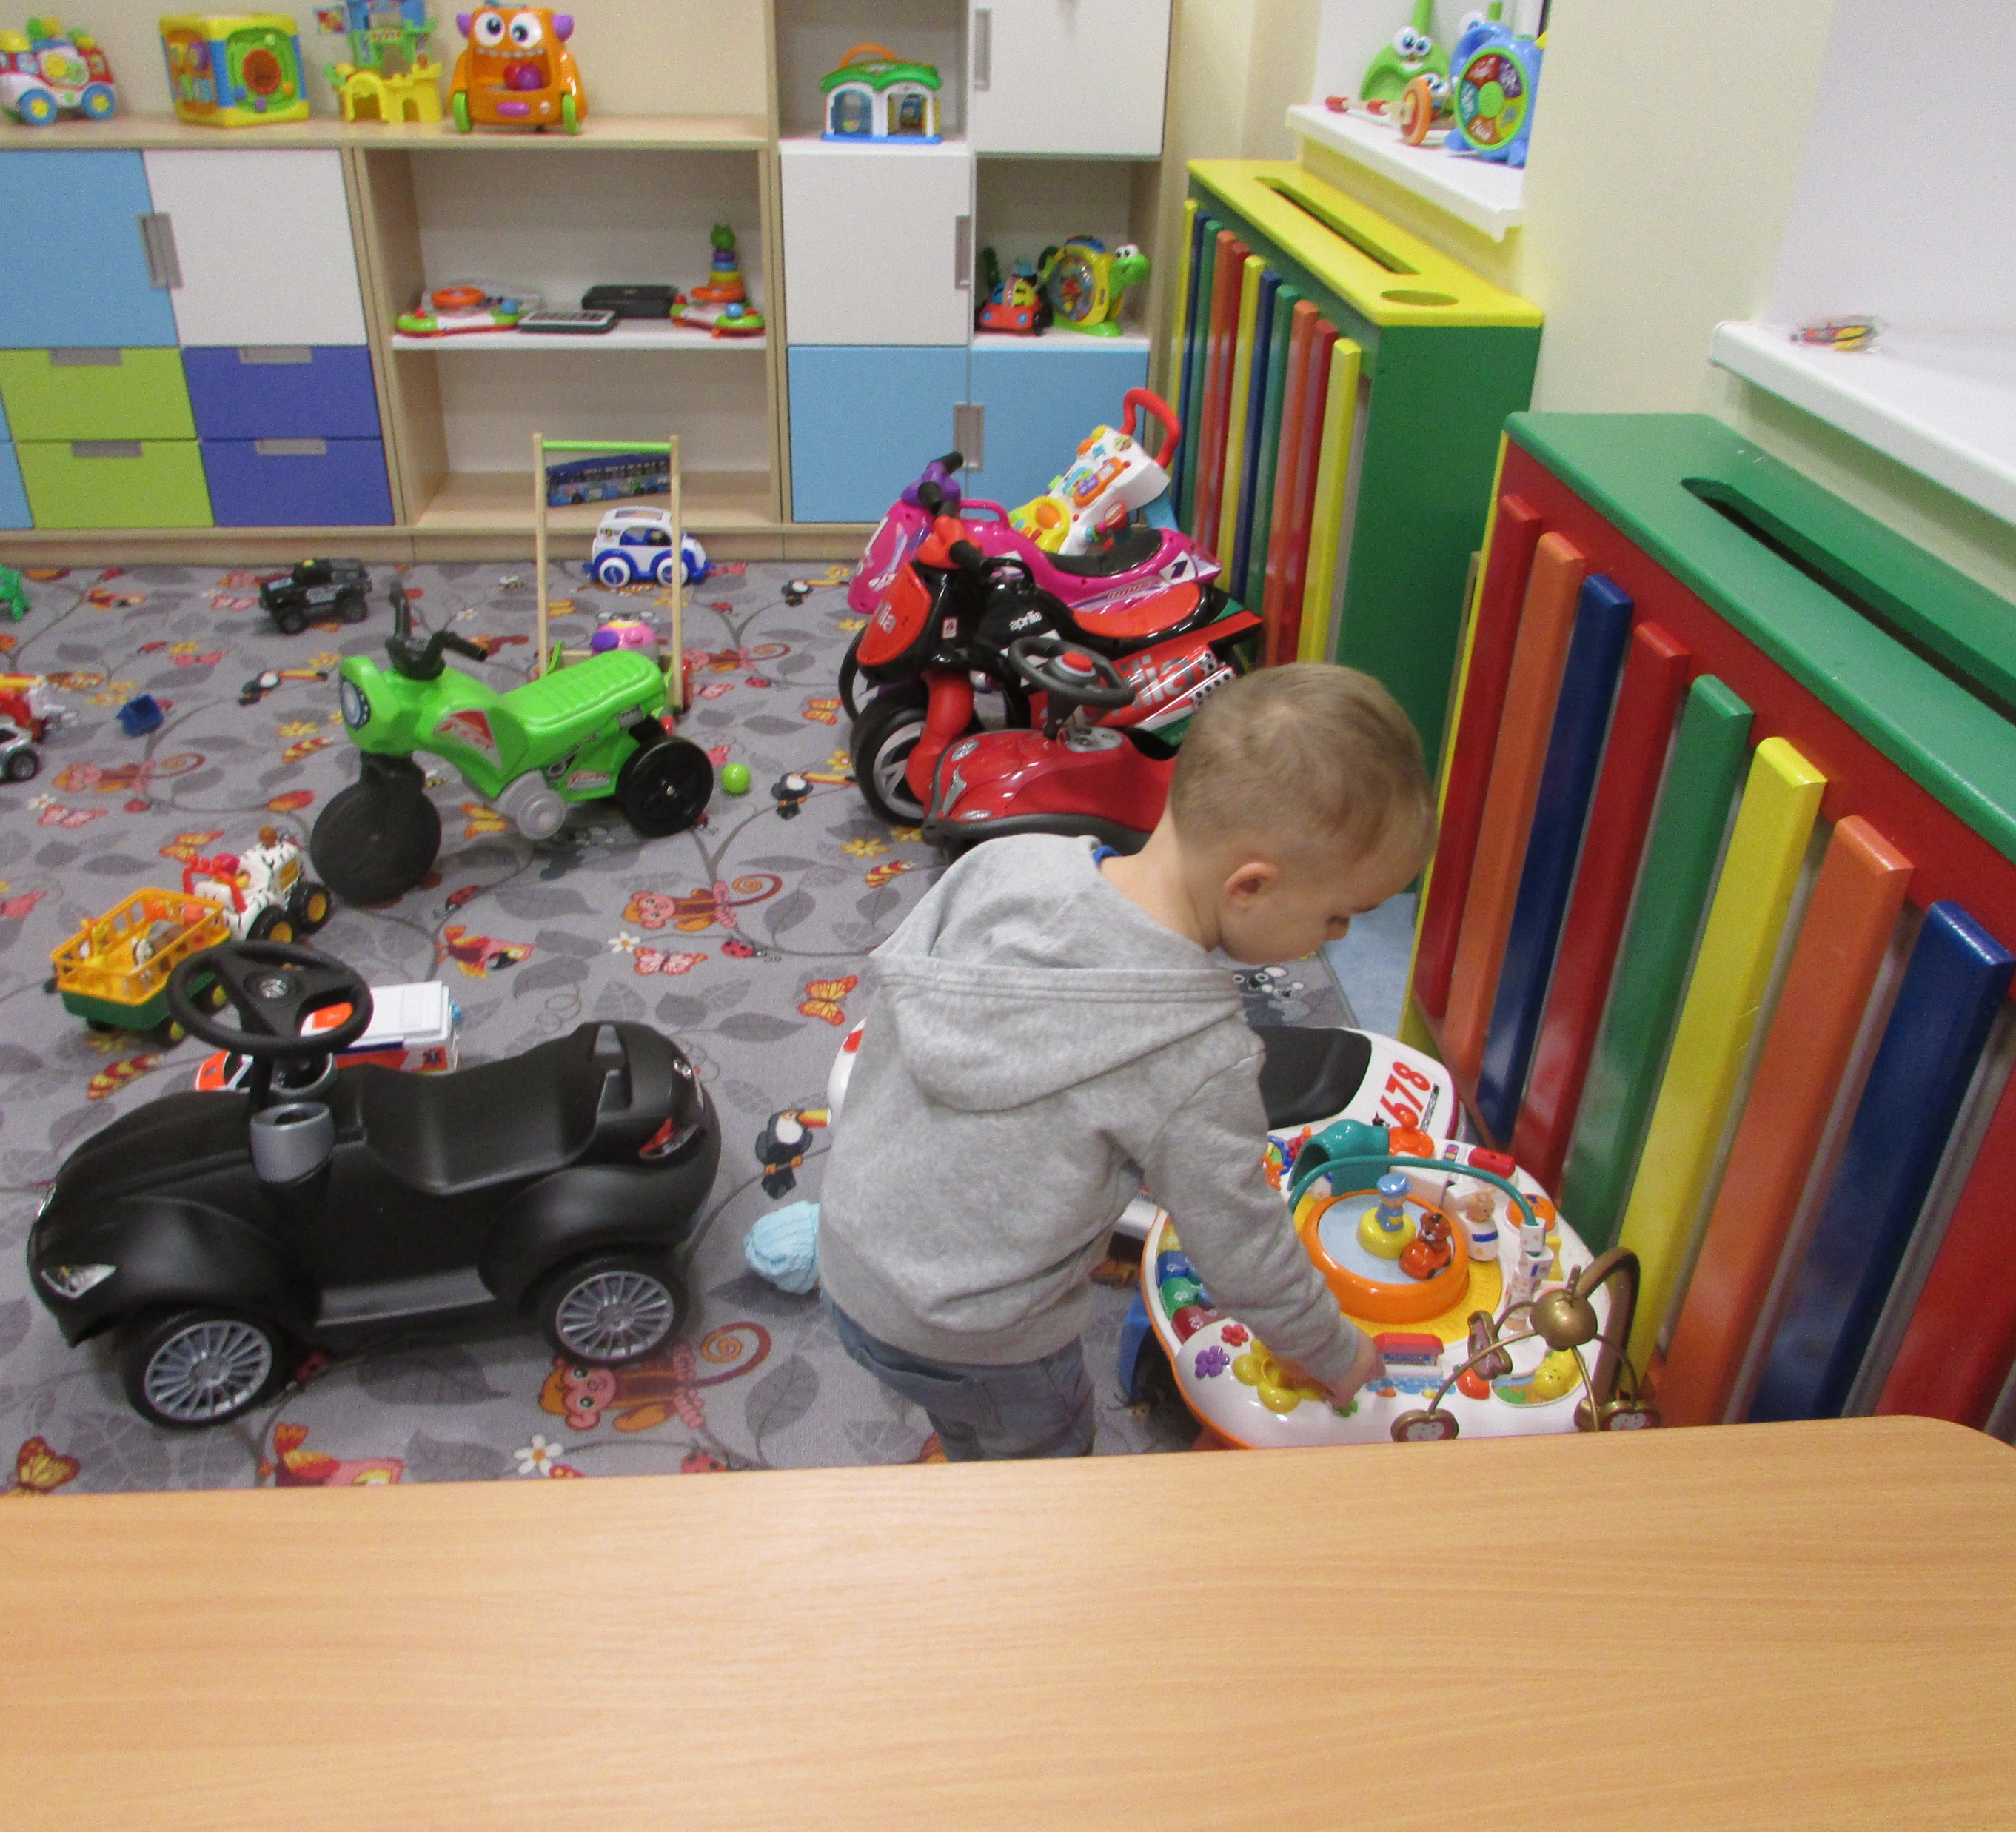
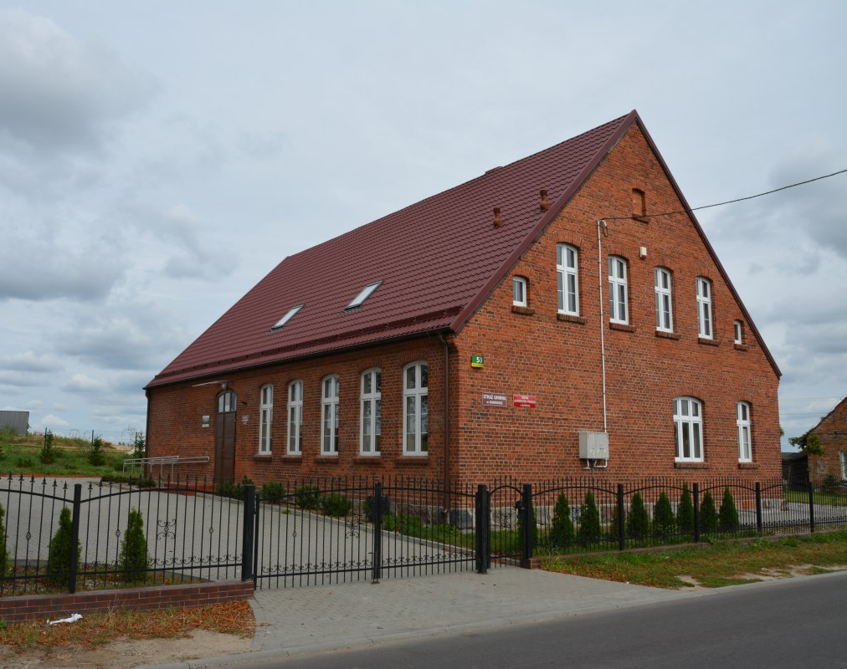
ORSG Brodnicy
Utworzenie miejsc opieki nad dziećmi do lat 3
w Gminie Bobrowo
904 474,80 zł (wkład UE)

Slide 29
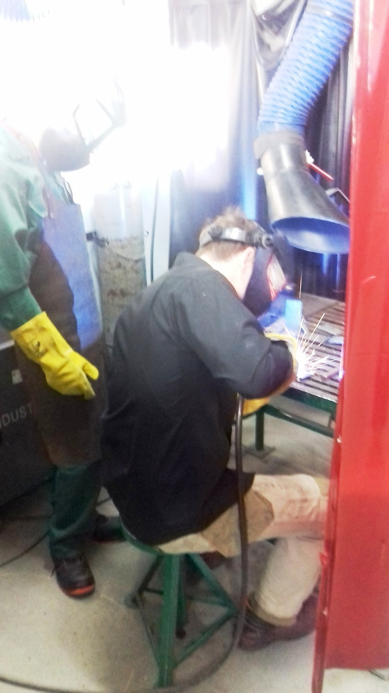
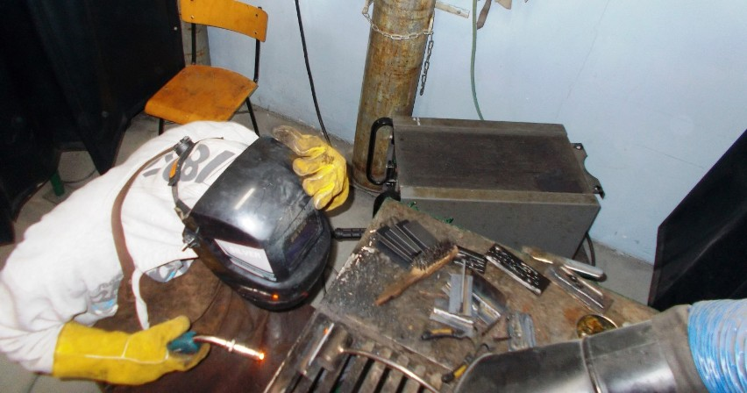
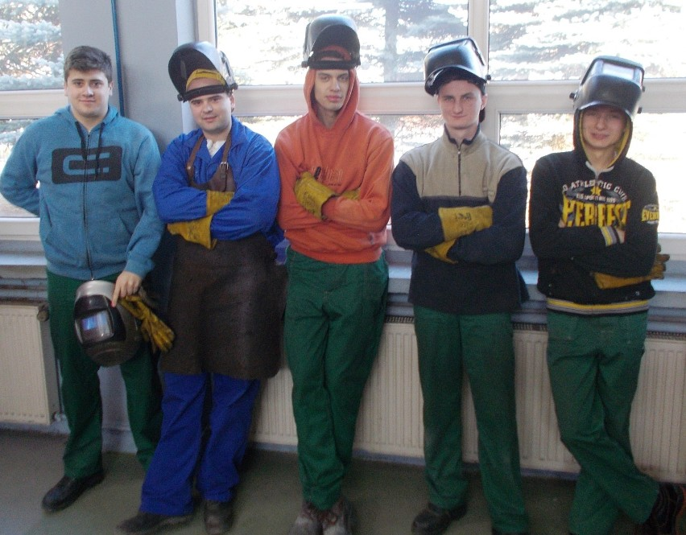
ORSG Golub-Dobrzyń
Kształcenie zawodowe w Powiecie Golubsko – Dobrzyńskim 1 626 654,18 zł (wkład UE)
Źródło: https://golubdobrzyn.naszemiasto.pl/trwa-projekt-unijny-w-powiecie-golubsko-dobrzynskim/ga/c8-4555960/zd/30681396

Slide 30
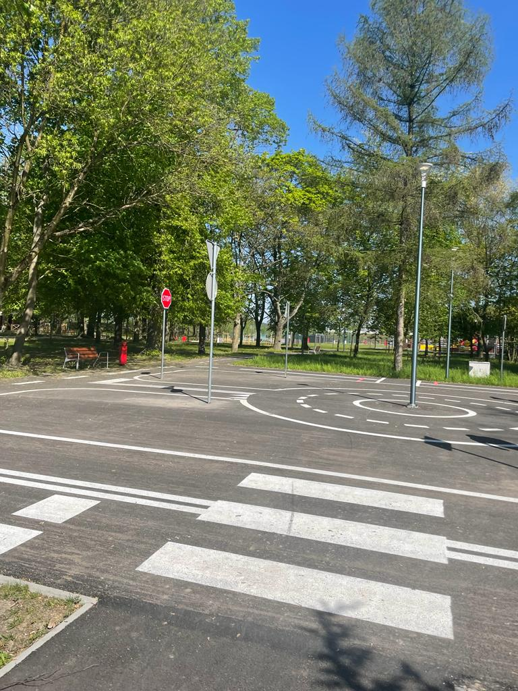
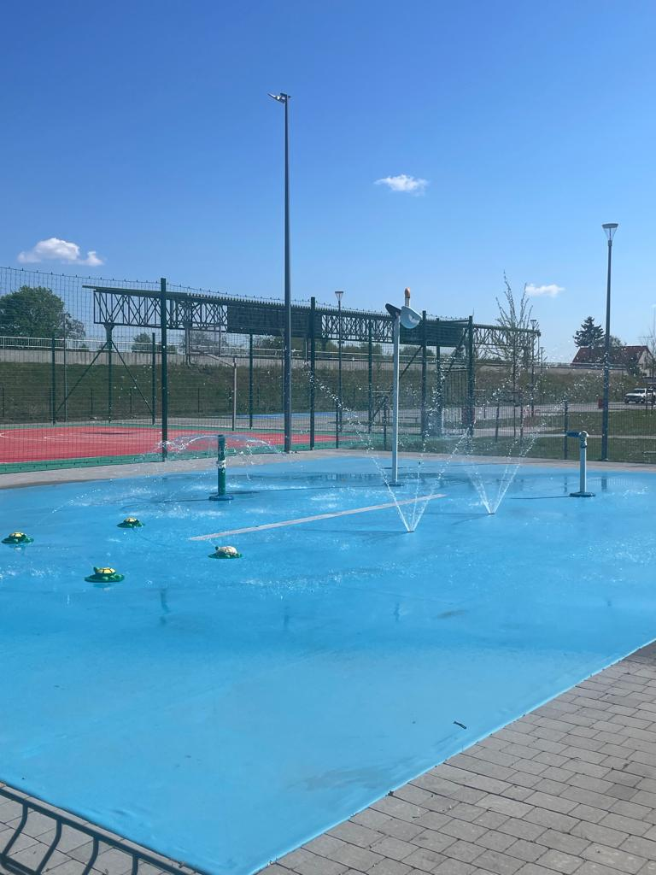
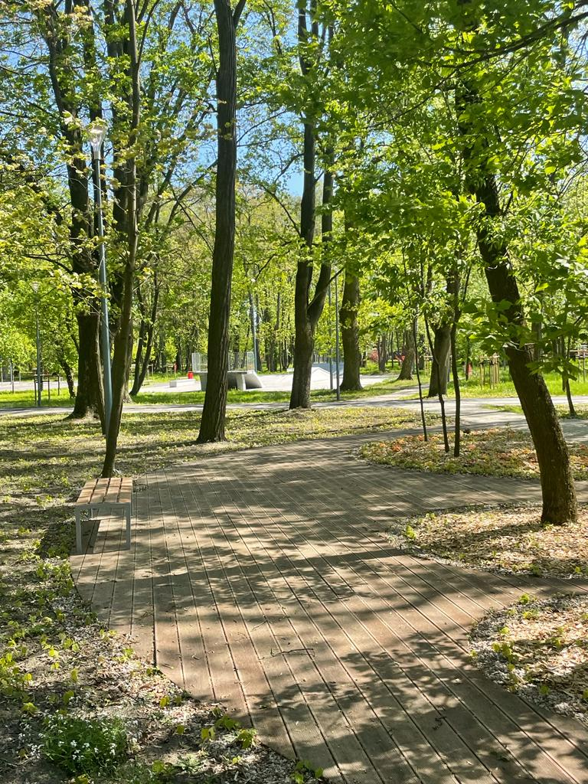
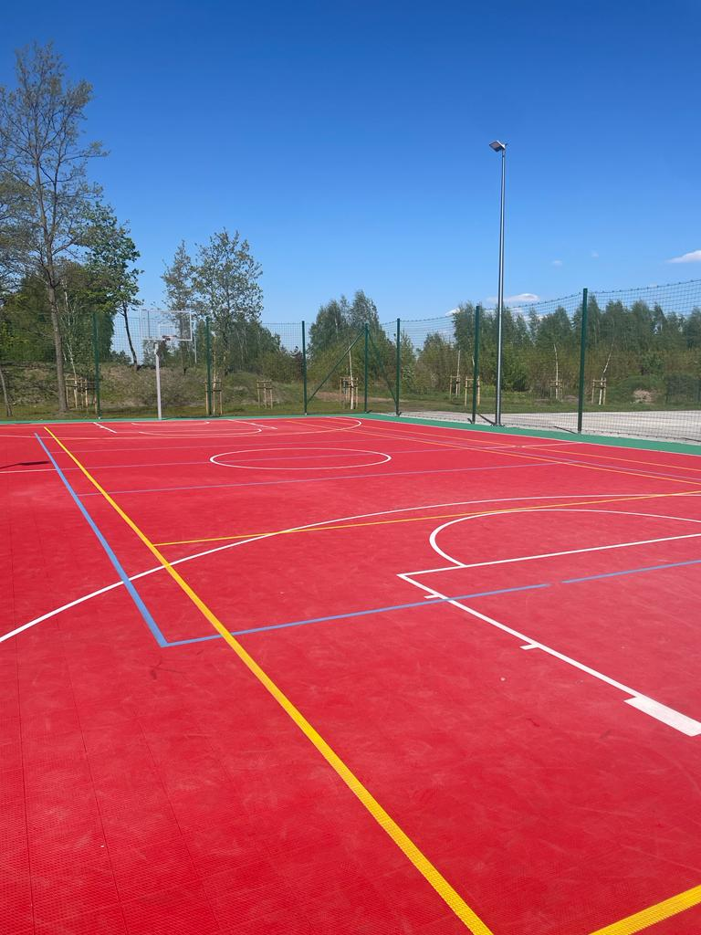
ORSG Inowrocławia
Zagospodarowanie Parku Wolności w Gniewkowie na cele rozwoju społecznego
4 760 546,94 zł (wkład UE)
Źródło: https://gniewkowo.com.pl/zagospodarowanie-parku-wolnosci-w-gniewkowie-na-cele-rozwoju-spolecznego.html

Slide 31
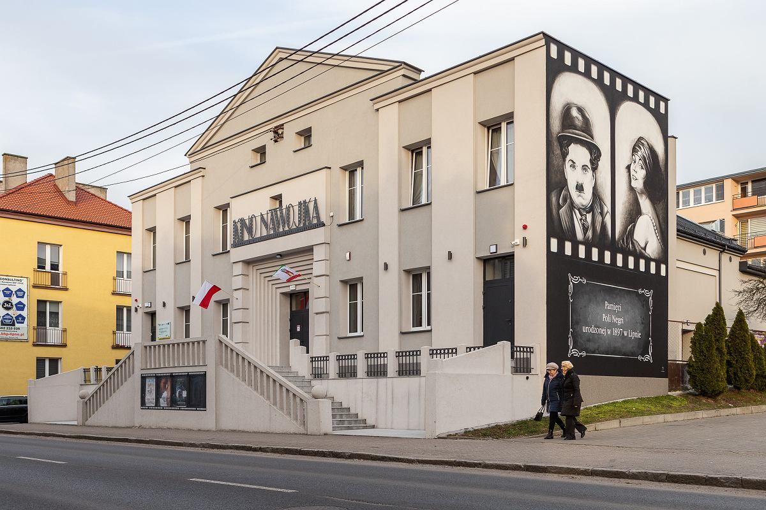
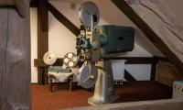
ORSG Lipna
Modernizacja budynku kina oraz utworzenie
Muzeum Kina Niemego w Lipnie
3 020 867,50 zł (wkład UE)
Źródło: https://torun.wyborcza.pl/torun/7,48723,29580013,pamiatki-po-miedzynarodowej-gwiezdzie-kina-niemego-poli-negri.html
Źródło: https://www.kujawsko-pomorskie.pl/informacje-prasowe/40048-kino-nawojka-jak-nowe

Slide 32
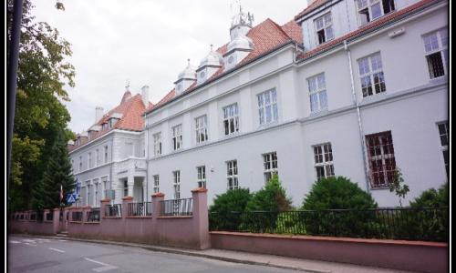
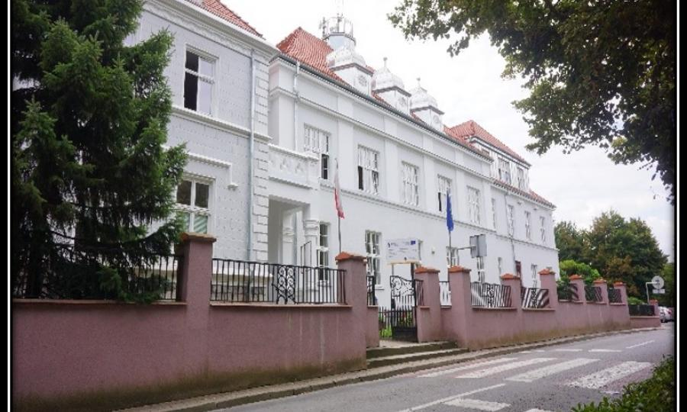
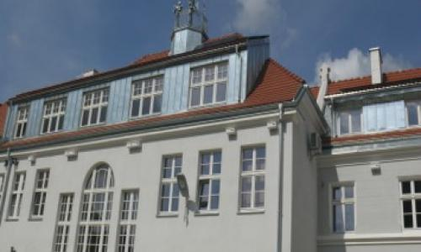
ORSG Mogilna
Termomodernizacja Mogileńskiego Ratusza
999 822,24 zł (wkład UE)
Źródło: https://www.modernizacjaroku.org.pl/pl/edition/1104/object/1548/termomodernizacja-mogilenskiego-ratusza

Slide 33
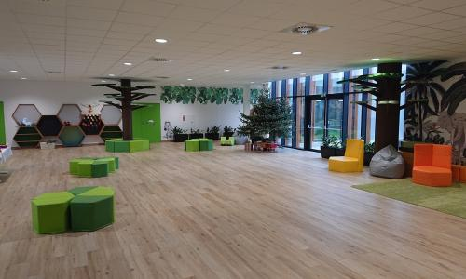
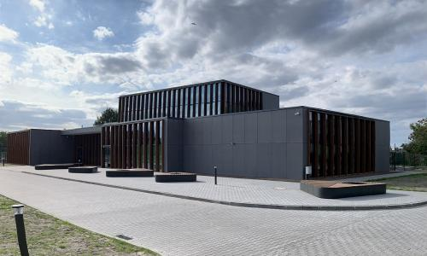
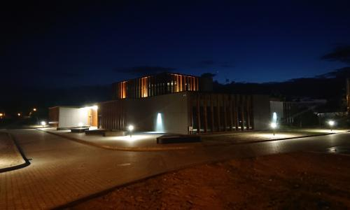
ORSG Nakło
Budowa Przedszkola Miejskiego w Mroczy
4 919 644,62 zł (wkład UE)
Źródło: https://www.modernizacjaroku.org.pl/pl/edition/2837/object/2904/budowa-przedszkola-miejskiego-w-mroczy

Slide 34
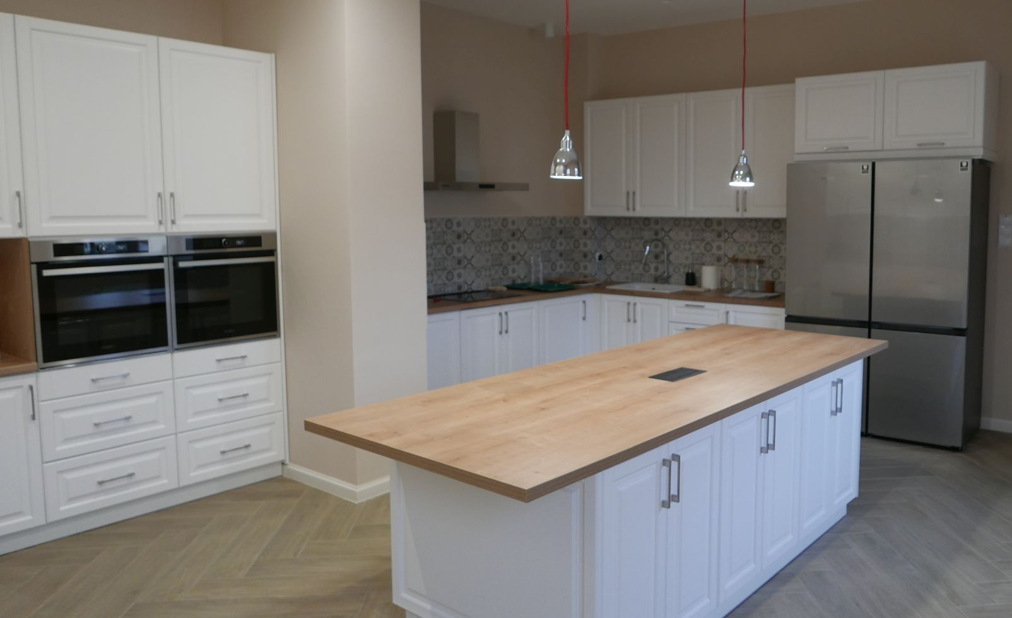
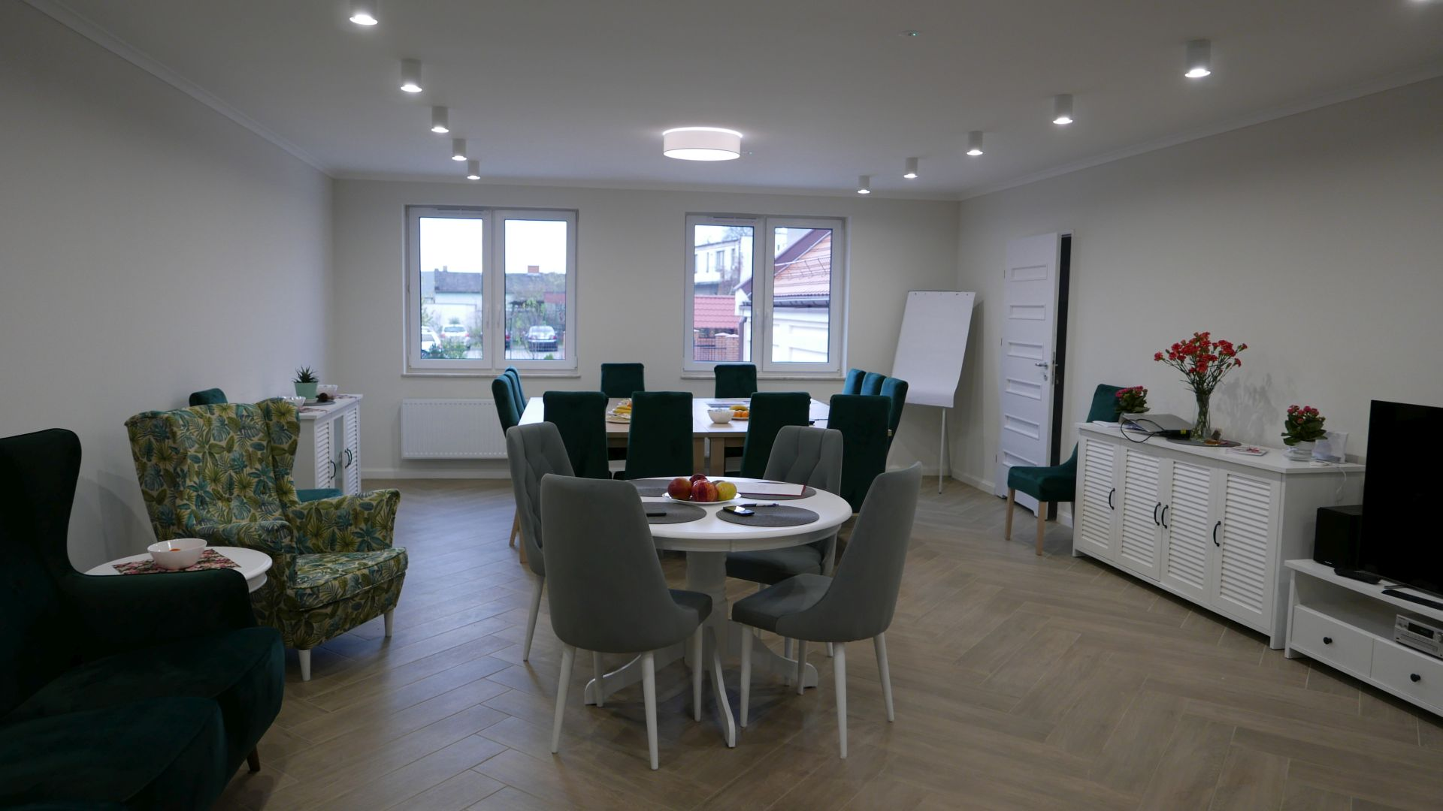
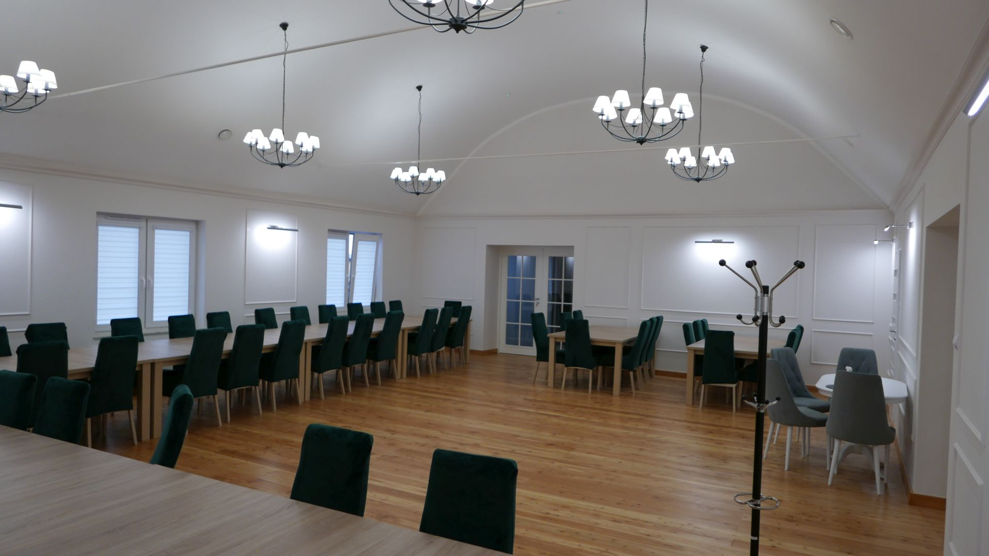
ORSG Radziejowa
Klub Seniora
224 111,00 zł (wkład UE)
Źródło: https://mopsradziejow.pl/index.php/klub-seniora/

Slide 35
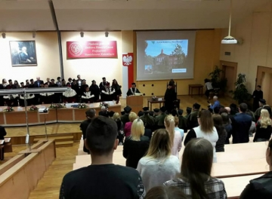
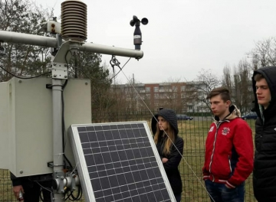
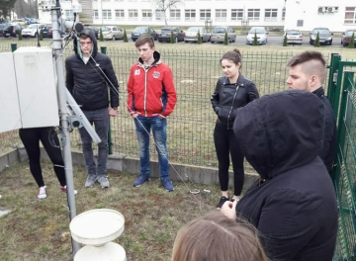
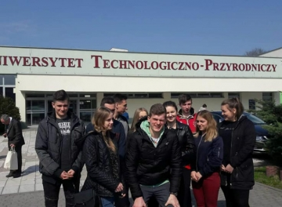
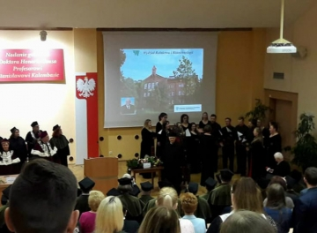
ORSG Rypina
Dobry zawód lepsza przyszłość
1 514 135,89 zł (wkład UE)
Źródło: http://zs3rypin.pl/a,217,dobry-zawod-lepsza-przyszlosc

Slide 36
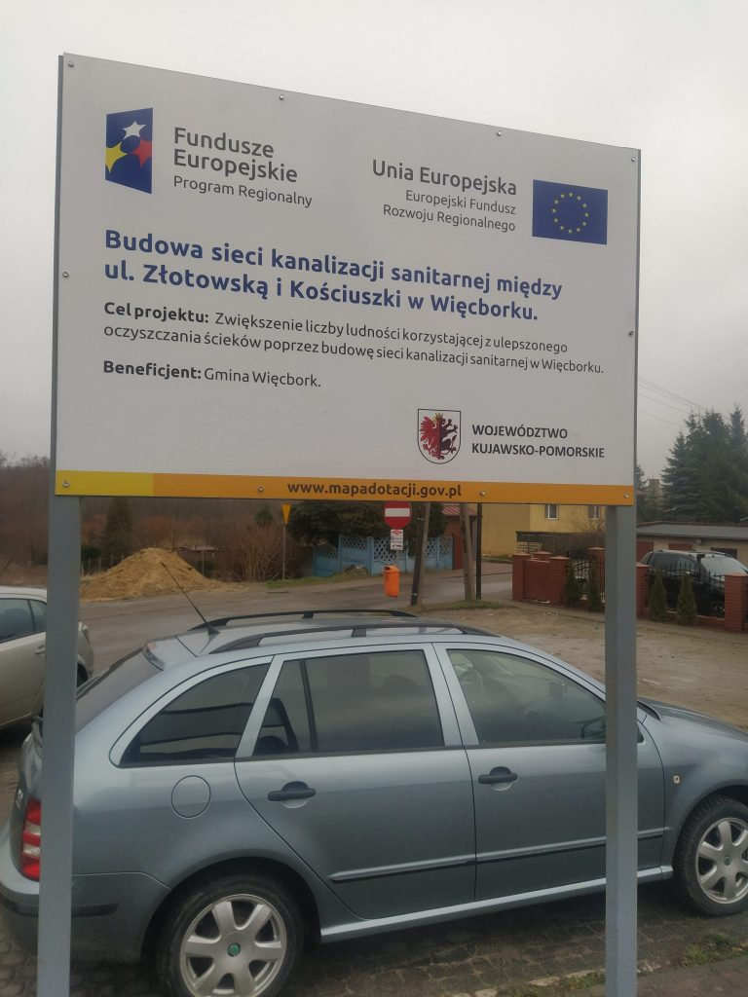
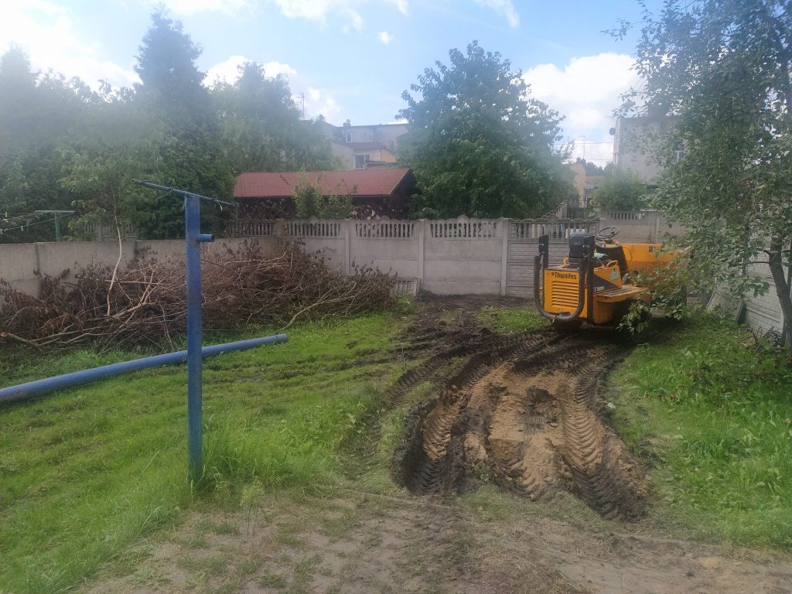
ORSG Sępólna Krajeńskiego
Budowa sieci kanalizacji sanitarnej między ul. Złotowską i Kościuszki w Więcborku
412 704,22 zł (wkład UE)
Źródło: https://wiecbork.pl/budowa-sieci-kanalizacji-sanitarnej-miedzy-ul-zlotowska-i-kosciuszki-w-wiecborku/

Slide 37
ORSG Świecia
Modernizacja oświetlenia ulicznego na terenie Gminy Bukowiec na urządzenia energooszczędne, proekologiczne
453 671,09 zł (wkład UE)
Źródło: https://www.bukowiec.pl/inwestycja/nowoczesne-energooszczedne-oswietlenie-w-bukowcu

Slide 38
ORSG Tucholi
Budowa stacji uzdatniania wody wraz z infrastrukturą towarzyszącą w miejscowości Cekcynek, gmina Cekcyn
2 370 330,93 zł (wkład UE)
Źródło: https://instalcompact.pl/pl/realizacje/stacja-uzdatniania-wody-w-miejscowosci-cekcynek/

Slide 39
ORSG Wąbrzeźna
Przebudowa i rozbudowa amfiteatru
1 566 887,20 zł (wkład UE)
Miasto Wąbrzeźno
Źródło: https://www.modernizacjaroku.org.pl/pl/edition/1104/object/1246/przebudowa-i-rozbudowa-amfiteatru-nad-jeziorem-zamkowym-w-wabrzeznie

Slide 40
ORSG Włocławka
Termomodernizacja budynku OSP w Skrzynkach na potrzeby świetlicy wiejskiej
290 971,81 zł (wkład UE)
Źródło: https://baruchowo.pl/termomodernizacja-budynku-osp-w-skrzynkach-na-potrzeby-swietlicy-wiejskiej.html

Slide 41
ORSG Żnina
Innowacyjna edukacja dla szkół Gminy Żnin
1 043 634,62 zł (wkład UE)
Źródło: https://spjanuszkowo.gminaznin.pl/?innowacyjna-edukacja-dla-szkol-gminy-znin,92

Slide 42
W tym miejscu, na podstawie danych o wartości dofinansowania UE dla ZIT, OSI i poszczególnych ORSG znajdzie się mapa z wysokością dofinansowania UE na mieszkańca każdego obszaru (ZIT,OSI i ORSG) w polityce terytorialnej w perspektywie 2014-2020 (ale dopiero jutro, tj. 13.10 Mirek taką mapę wykona – mam nadzieję ☺)

Slide 43
Główne problemy w realizacji projektów w ramach PT
brak demarkacji obszarów wsparcia – aplikowanie o środki na realizację projektów ze strategii zarówno w naborach dedykowanych polityce terytorialnej jak i w naborach otwartych,
wysoki udział środków EFS w alokacjach dedykowanych dla OSI i ORSG – trudności z zagospodarowaniem funduszy (zwłaszcza w obszarach edukacji i wykluczenia społecznego),
trudności jst w pozyskaniu uczestników projektów EFS (np. do kursów, staży zawodowych), problemy z utrzymaniem zainteresowania uczestników udziałem w projektach (duża rotacja, rezygnacje w trakcie trwania projektu),
odraczanie w czasie realizacji projektów ze względu na konieczność przygotowania infrastruktury realizowanej w ramach projektów EFRR (projekty zintegrowane).

Slide 44
Polityka Terytorialna Województwa Kujawsko-Pomorskiego w ramach programu Fundusze Europejskie dla Kujaw i Pomorza 2021-2027
Podstawa: Dokument „Polityka terytorialna Województwa Kujawsko-Pomorskiego” przyjęty uchwałą nr 21/976/23 Zarządu Województwa Kujawsko-Pomorskiego z dnia 24 maja 2023 r.
Strategia Terytorialna, o której mowa w art. 29 rozporządzenia ogólnego (Strategia ZIT opracowana na podstawie art. 34, bądź Strategia IIT dla OPPT opracowana na podstawie art. 36 ustawy o zasadach realizacji zadań finansowanych ze środków europejskich w perspektywie finansowej 2021-2027)
Porozumienie terytorialne zawarte pomiędzy przedstawicielami poszczególnych obszarów prowadzenia polityki terytorialnej WK-P (partnerstw ZIT oraz OPPT) oraz Zarządem Województwa Kujawsko-Pomorskiego na podstawie art. 14rb ust. 1 pkt 1 oraz ust. 2 ustawy o zasadach prowadzenia polityki rozwoju

Slide 45
Porozumienie Terytorialne – zwiększenie
elastyczności realizacji PT
Porozumienie Terytorialne (w stosunku do Strategii ZIT/IIT dla OPPT) zapewnia większą elastyczność w zakresie możliwości dokonywania przez Beneficjentów modyfikacji wartości dofinansowania projektów przewidzianych do realizacji.
Zgodnie z §9 ust. 3 projektu Porozumienia Terytorialnego, dokument ten może być zmieniany na wniosek stron, bez konieczności natychmiastowego wprowadzania zmian w Strategii ZIT/ IIT dla OPPT. (strategie mogą być aktualizowane maksymalnie 2 razy w roku).

Slide 46
Porozumienie terytorialne zawiera:
zasady współpracy między Samorządem Województwa oraz Partnerstwami terytorialnymi (ZIT/OPPT) w zakresie realizacji polityki terytorialnej WK-P
listę przedsięwzięć priorytetowych, ważnych dla rozwoju obszaru objętego porozumieniem (w tym harmonogram ich przygotowania, realizacji oraz płatności)
kamienie milowe:
określenie terminów złożenia wniosku/wniosków o dofinansowanie dla projektów
określenie terminów złożenia wniosku/wniosków o płatność
wskaźniki produktu i rezultatu zaplanowane do realizacji w ramach obszarów dedykowanych dla ZIT (wraz z zasadami ich monitoringu i sprawozdawczości)

Slide 47
Główne założenia w ramach PT
demarkacja obszarów wsparcia – aplikowanie o środki na realizację projektów ze strategii tylko w naborach dedykowanych polityce terytorialnej,
nabory – ciągłe 6 m-czne, po 2 nabory w działaniu
gotowość techniczna projektów do realizacji
udział środków EFS i EFRR w programie to 27,76% do 72,24%, w tym ZIT- 15,8% - 84,20%, IIT dla OPPT 14,62% - 85,38%
zintegrowanie projektów wynika z właściwych strategii obszarowych

Slide 48
FUNDUSZE EUROPEJSKIE dla KUJAW I POMORZA 2021-2027
Alokacja dedykowana dla PT (bez RLKS) w perspektywie 2021-2027 371 705 047,17 – 21,2% alokacji podstawowej RPO (per capita 180,27 EUR), przy alokacji programu (FEdKP) wynoszącej 1 836 106 331 EUR
Podjęto również decyzję o przyznaniu dodatkowej 25% premii dla 93 jst wykazujących negatywną sytuację społeczno-gospodarczą, tj.
42 894 607,99 euro
Wsparcie admin. – 1 788 668,66 euro
ALOKACJA PT (ALOKACJA PODSTAWOWA + 25% PREMII)
416 388 323,82 euro
RLKS
52 602 730,00 euro
ALOKACJA PT (AL. PODSTAW. + 25% PREMII + RLKS)
468 991 053,82 euro

Slide 49
Inne instrumenty polityki terytorialnej w perspektywie finansowej 2021 -2027
Rewitalizacja – 12,2 mln euro
Uzdrowiska – 22,0 mln euro
RLKS – 52,6 mln euro

Slide 50
Dziękujemy
Rafał Pietrucień
Dyrektor Departamentu Zarządzania Funduszami Europejskimi dla Kujaw i Pomorza
Anna Głuszek
Zastępca Dyrektora Departamentu Zarządzania Funduszami Europejskimi dla Kujaw i Pomorza
50

